Slide 1
1º
AULA 05
NUMBERS
LÍNGUA INGLESA
1º BIMESTRE
ENSINO FUNDAMENTAL: ANOS INICIAIS

Slide 2
NÚMEROS DE 1 A 10.
EXPRESSAR-SE EM SITUAÇÕES COTIDIANAS.
CONSTRUIR REPERTÓRIO LEXICAL EM LÍNGUA INGLESA, RELATIVO AO COTIDIANO INFANTIL E AOS NÚMEROS DE 1 A 10.

Slide 3
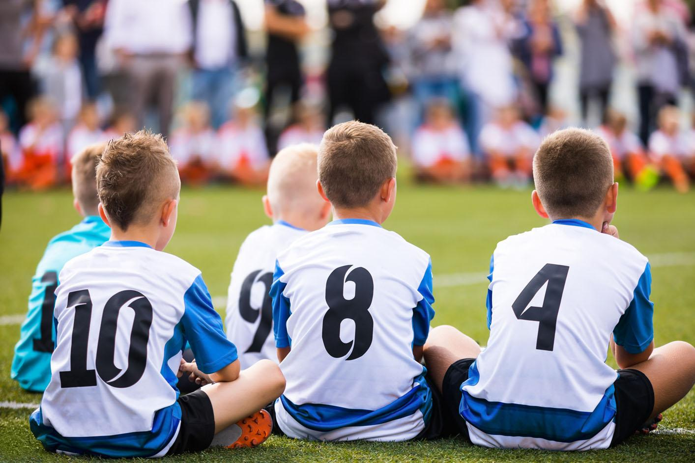


O QUE ESTAS IMAGENS TÊM EM COMUM?
PARA QUE OS NÚMEROS SERVEM?
VOCÊS JÁ SABEM CONTAR?
USANDO OS DEDINHOS, VAMOS APRENDER A CONTAR EM INGLÊS!
Notes:
Slide 3 – Soccer: https://www.gettyimages.com.br/detail/foto/kids-sports-team-on-football-field-group-of-imagem-royalty-free/1178945583.
Clock: https://www.gettyimages.com.br/detail/foto/pastel-pink-alarm-clocks-on-pink-backdrop-time-imagem-royalty-free/1270605652.
Cake: https://www.gettyimages.com.br/detail/foto/birthday-cake-with-burning-candle-as-a-number-six-imagem-royalty-free/614518486.

Slide 4





LISTEN, READ, AND SAY.
ONE
Notes:
Number 1: https://www.gettyimages.com.br/detail/ilustra%C3%A7%C3%A3o/fingers-for-teaching-early-counting-in-ilustra%C3%A7%C3%A3o-royalty-free/1338453831.

Slide 5

LISTEN, READ, AND SAY.
TWO
Notes:
Number 2: https://www.gettyimages.com.br/detail/ilustra%C3%A7%C3%A3o/fingers-for-teaching-early-counting-in-ilustra%C3%A7%C3%A3o-royalty-free/1338453841.

Slide 6

LISTEN, READ, AND SAY.
THREE
Notes:
Number 3: https://www.gettyimages.com.br/detail/ilustra%C3%A7%C3%A3o/fingers-for-teaching-early-counting-in-ilustra%C3%A7%C3%A3o-royalty-free/1338453842.

Slide 7

LISTEN, READ, AND SAY.
FOUR
Notes:
Number 4: https://www.gettyimages.com.br/detail/ilustra%C3%A7%C3%A3o/fingers-for-teaching-early-counting-in-ilustra%C3%A7%C3%A3o-royalty-free/1338453858.

Slide 8

LISTEN, READ, AND SAY.
FIVE
Notes:
Number 5: https://www.gettyimages.com.br/detail/ilustra%C3%A7%C3%A3o/fingers-for-teaching-early-counting-in-ilustra%C3%A7%C3%A3o-royalty-free/1338453857.

Slide 9

LISTEN, READ, AND SAY.
SIX
Notes:
Number 6: https://www.gettyimages.com.br/detail/ilustra%C3%A7%C3%A3o/fingers-for-teaching-early-counting-in-ilustra%C3%A7%C3%A3o-royalty-free/1338456232.

Slide 10

LISTEN, READ, AND SAY.
SEVEN
Notes:
Number 7: https://www.gettyimages.com.br/detail/ilustra%C3%A7%C3%A3o/fingers-for-teaching-early-counting-in-ilustra%C3%A7%C3%A3o-royalty-free/1338456233.

Slide 11

LISTEN, READ, AND SAY.
EIGHT
Notes:
Number 8: https://www.gettyimages.com.br/detail/ilustra%C3%A7%C3%A3o/fingers-for-teaching-early-counting-in-ilustra%C3%A7%C3%A3o-royalty-free/1338456242.

Slide 12

LISTEN, READ, AND SAY.
NINE
Notes:
Number 9: https://www.gettyimages.com.br/detail/ilustra%C3%A7%C3%A3o/fingers-for-teaching-early-counting-in-ilustra%C3%A7%C3%A3o-royalty-free/1338456244.

Slide 13

LISTEN, READ, AND SAY.
TEN
Notes:
Number 10: https://www.gettyimages.com.br/detail/ilustra%C3%A7%C3%A3o/fingers-for-teaching-early-counting-in-ilustra%C3%A7%C3%A3o-royalty-free/1338456252.

Slide 14
LISTEN, READ, AND PRACTICE.
1 – 2 – 3 – 4 – 5
6 – 7 – 8 – 9 - 10
ONE
TWO
THREE
FOUR
FIVE
SIX
SEVEN
EIGHT
NINE
TEN

Slide 15





MOSTRE-ME
LISTEN, WRITE, AND COLOR.
SUE NEEDS TO CALL HER MOM. WHAT ARE THE MISSING NUMBERS? LISTEN TO THE NUMBERS AND COLOR THEM ON THE NUMBER PAD.
386 - ___ ___ ___ ___
Notes:
Girl phone: https://www.gettyimages.com.br/detail/ilustra%C3%A7%C3%A3o/little-kid-use-smartphone-for-communication-ilustra%C3%A7%C3%A3o-royalty-free/1413605120.
Key pad: https://www.gettyimages.com.br/detail/ilustra%C3%A7%C3%A3o/%C3%B0%C3%B0%C2%B5%C3%B1%C3%B0%C3%B1%C3%B1-ilustra%C3%A7%C3%A3o-royalty-free/916546256.

Slide 16
CORREÇÃO
LISTEN, WRITE, AND COLOR.
2
SUE NEEDS TO CALL HER MOM. WHAT ARE THE MISSING NUMBERS? LISTEN TO THE NUMBERS AND COLOR THEM ON THE NUMBER PAD.
4
7
9
4
2
9
7
386 - ___ ___ ___ ___

Slide 17
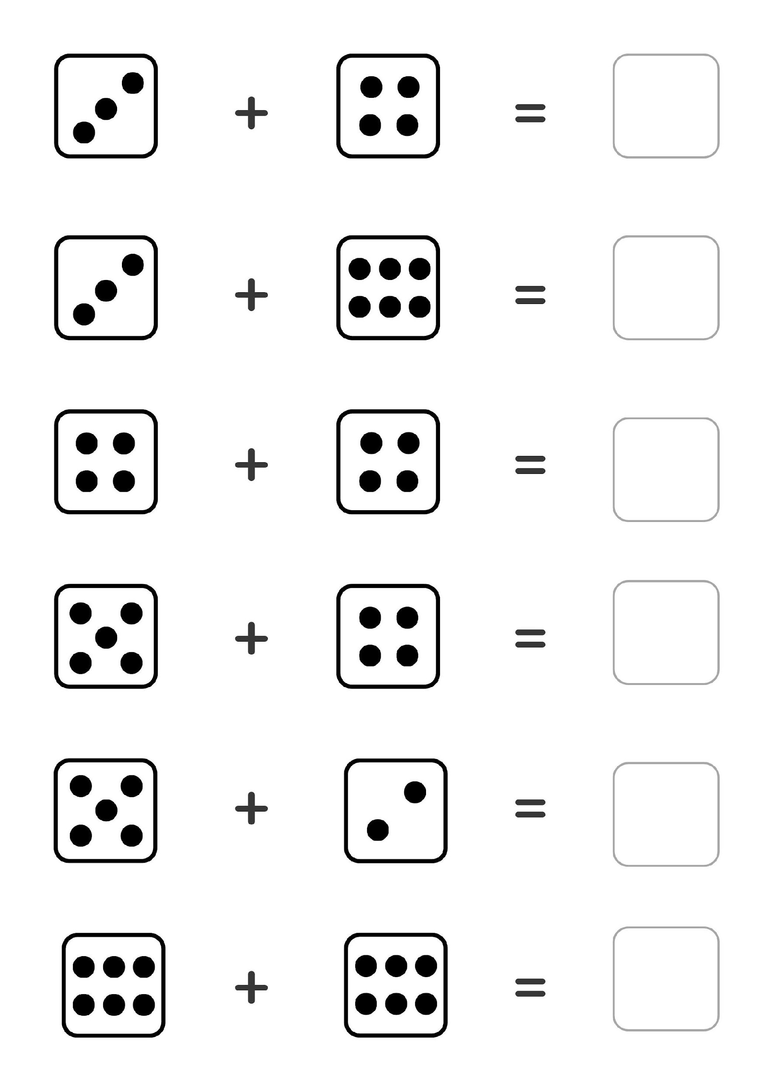

MOSTRE-ME
COUNT AND WRITE THE NUMBERS. WE’VE DONE ONE FOR YOU.
A
B
C
D
LET’S PLAY BINGO!
GO TO THE CUT-OUTS SECTION.
E
Notes:
Dice: https://www.canva.com/design/DAFm8YFrWJg/i73QBMCrhl0QIaV-96SBww/edit. Acesso em: 25 jul. 2025.

Slide 18
CORREÇÃO
COUNT AND WRITE THE NUMBERS. WE’VE DONE ONE FOR YOU.
A
7
B
9
C
8
D
9
LET’S PLAY BINGO!
GO TO THE CUT-OUTS SECTION.
E
7
Notes:
Caro professor, explore a imagem. Explique a atividade: “Conte e escreva os números. Nós fizemos um para você”. Faça o exemplo com eles. Para ampliar vocabulário, você pode explicar como a sentença matemática é lida em inglês: three plus four equals seven (3 + 4 = 7). Peça aos estudantes que completem as outras expressões e comparem suas respostas com as de seus colegas. Na correção, você pode ler as sentenças e pedir para que eles mostrem os dedos com os números correspondentes. No slide de correção, há o arquivo de áudio para a conferência das respostas.
Após a correção, você pode brincar com os estudantes de BINGO. Prepare um saquinho com números de 1 a 10. Na seção de anexos, há uma tabela com quatro espaços. O estudante escreve quatro números de 1 a 10. Você tira os números do saquinho. O estudante que preencher a cartela grita BINGO. Obs.: Na mesma página do livro na seção CUT-OUTS (anexos), há outra tabela para que eles possam brincar entre eles em algum outro momento.
(Técnica LEMOV: Mostre-me).
Dica: caso considere adequado à turma, você pode apresentar o vídeo indicado abaixo:
NOODLE KIDZ. Basic Math Addition for Kids. Disponível em: https://www.youtube.com/watch?v=mjlsSYLLOSE. Acesso em: 25 jul. 2025.
Dice: https://www.canva.com/design/DAFm8YFrWJg/i73QBMCrhl0QIaV-96SBww/edit

Slide 19



SAY THE NAME OF EACH PICTURE WITH YOUR TEACHER’S HELP. CIRCLE THE PICTURES THAT START WITH THE S SOUND – / s /.
SEVEN
BOY
SUE
TEACHER
SIX
Notes:
Seven: https://www.gettyimages.com.br/detail/ilustra%C3%A7%C3%A3o/fingers-for-teaching-early-counting-in-ilustra%C3%A7%C3%A3o-royalty-free/1338456233.
Boy: https://www.gettyimages.com.br/detail/ilustra%C3%A7%C3%A3o/school-kids-ilustra%C3%A7%C3%A3o-royalty-free/857627066.
Girl phone: https://www.gettyimages.com.br/detail/ilustra%C3%A7%C3%A3o/little-kid-use-smartphone-for-communication-ilustra%C3%A7%C3%A3o-royalty-free/1413605120.
Teacher: https://www.gettyimages.com.br/detail/ilustra%C3%A7%C3%A3o/young-teacher-woman-explain-in-front-of-class-ilustra%C3%A7%C3%A3o-royalty-free/1415548586.
Six: https://www.gettyimages.com.br/detail/ilustra%C3%A7%C3%A3o/fingers-for-teaching-early-counting-in-ilustra%C3%A7%C3%A3o-royalty-free/1338456232.

Slide 20
CORREÇÃO
SAY THE NAME OF EACH PICTURE WITH YOUR TEACHER’S HELP. CIRCLE THE PICTURES THAT START WITH THE S SOUND – / s /.
SEVEN
BOY
SUE
TEACHER
SIX

Slide 21

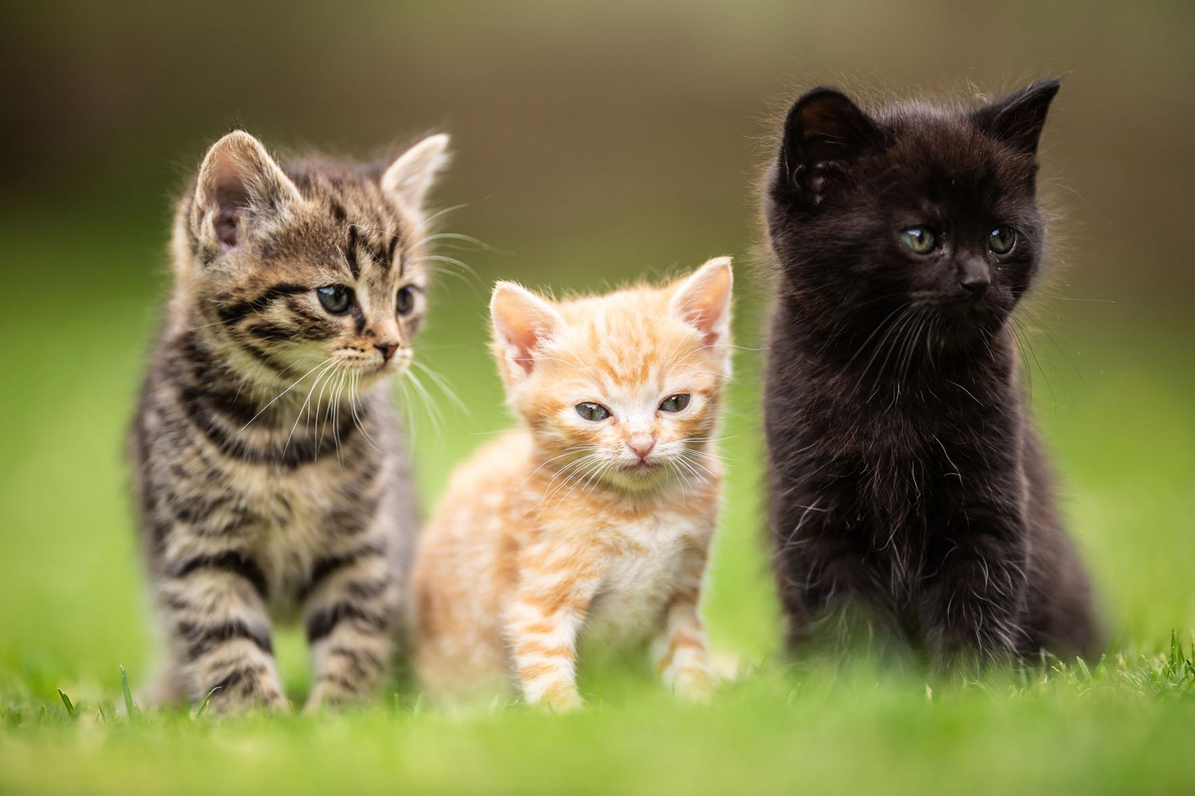
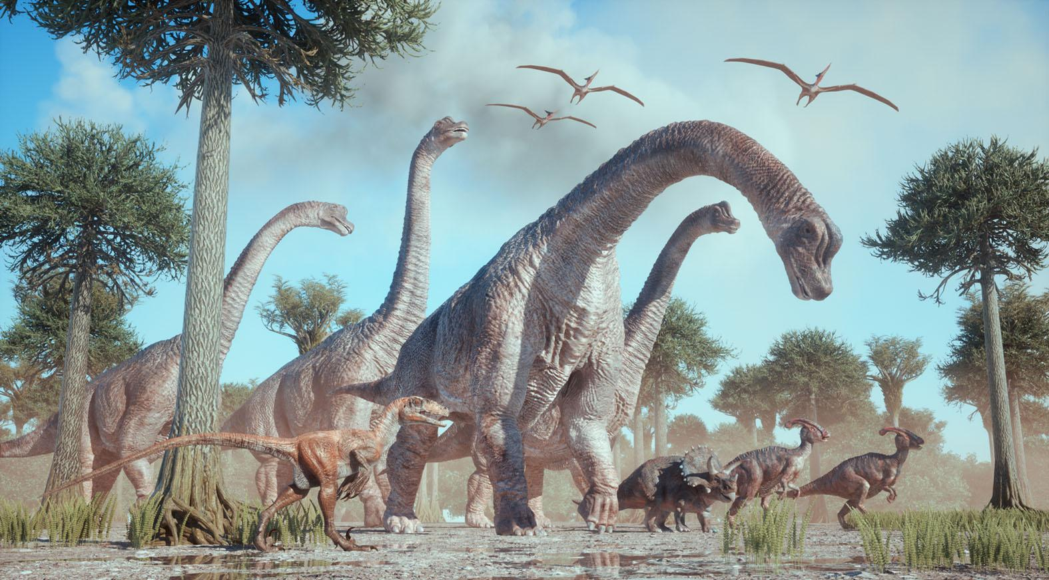
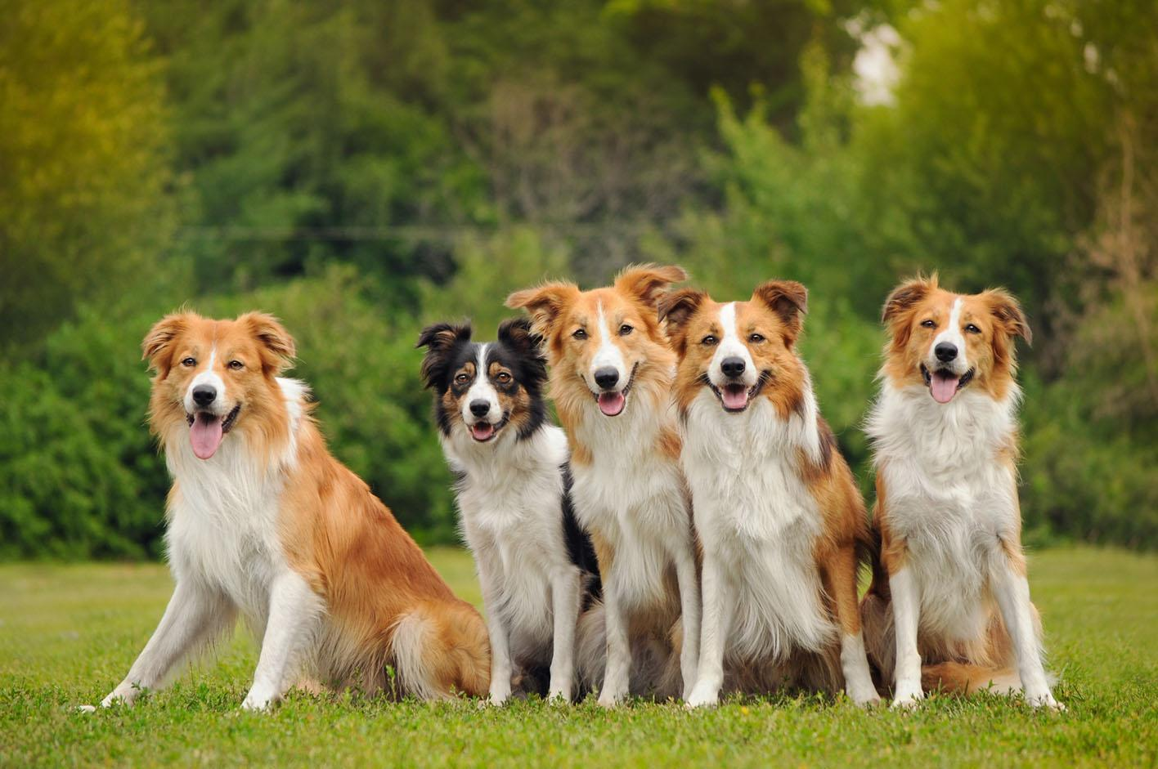

WATCH THE VIDEO. WHAT IS IT ABOUT?
LOOK AND CIRCLE THE IMAGE THAT REPRESENTS IT.
SUPER SIMPLE SONGS
Notes:
Vídeo. SUPER SIMPLE SONGS. 10 Little Dinosaurs. Disponível em: https://www.youtube.com/watch?v=TjmGTbNLj6Q. Acesso em: 25 jul. 2025.
Cats: https://www.gettyimages.com.br/detail/foto/three-playful-kittens-friendly-sitting-and-imagem-royalty-free/1325079886.
Dinosaurs: https://www.gettyimages.com.br/detail/foto/dinosaur-species-brachiosaurus-velociraptor-imagem-royalty-free/1436628325.
Dogs: https://www.gettyimages.com.br/detail/foto/group-of-five-happy-dogs-border-collie-imagem-royalty-free/173504268.

Slide 22
CORREÇÃO
WATCH THE VIDEO. WHAT IS IT ABOUT?
LOOK AND CIRCLE THE IMAGE THAT REPRESENTS IT.
CATS
DINOSAURS
DOGS
SUPER SIMPLE SONGS

Slide 23





WATCH THE VIDEO AND SING ALONG!
ONE LITTLE, TWO LITTLE, THREE LITTLE DINOSAURS.
FOUR LITTLE, FIVE LITTLE, SIX LITTLE DINOSAURS.
SEVEN LITTLE, EIGHT LITTLE, NINE LITTLE DINOSAURS.
TEN LITTLE DINOSAUR BABIES.
SUPER SIMPLE SONGS
Notes:
Vídeo. SUPER SIMPLE SONGS. 10 Little Dinosaurs. Disponível em: https://www.youtube.com/watch?v=TjmGTbNLj6Q. Acesso em: 25 jul. 2025.
Green Dino: https://www.gettyimages.com.br/detail/ilustra%C3%A7%C3%A3o/dinosaur-toy-made-from-plastic-with-good-ilustra%C3%A7%C3%A3o-royalty-free/1482743063.
Red Dino: https://www.gettyimages.com.br/detail/ilustra%C3%A7%C3%A3o/dinosaur-egg-toy-made-from-plastic-with-good-ilustra%C3%A7%C3%A3o-royalty-free/1482743071.
Orange Dino: https://www.gettyimages.com.br/detail/ilustra%C3%A7%C3%A3o/dinosaur-egg-toy-made-from-plastic-with-good-ilustra%C3%A7%C3%A3o-royalty-free/1482743073.

Slide 24
APRENDEMOS A CONTAR DE 1 A 10.

Slide 25
WRITE, LISTEN, AND CIRCLE.
B I N G O
GO BACK

Slide 26
LEMOV, Doug. Aula nota 10 3.0: 63 técnicas para melhorar a gestão da sala de aula / Doug Lemov; tradução: Daniel Vieira, Sandra Maria Mallmann da Rosa; revisão técnica: Fausta Camargo, Thuinie Daros. 3. ed. Porto Alegre: Penso, 2023.
SÃO PAULO (Estado). Secretaria da Educação. Currículo Paulista, 2023. Disponível em: https://efape.educacao.sp.gov.br/curriculopaulista/wp-content/uploads/2023/01/CP-Efape_Ingles-Anos-Iniciais___P4.pdf. Acesso em: 25 jul. 2025.

Slide 27
Lista de imagens e vídeos
Slide 1 – Imagem de capa: SEDUC-SP
Slides 3, 4, 5, 6, 7, 8, 9, 10, 11, 12, 13, 15, 16, 19, 20, 21, 22 e 23 – © Getty Images
Slides 17 e 18 – © CANVA.com. Acesso em: 25 jul. 2025.
Slides 21, 22 e 23 – SUPER SIMPLE SONGS. 10 Little Dinosaurs. Disponível em: https://www.youtube.com/watch?v=TjmGTbNLj6Q. Acesso em: 25 jul. 2025.
Arquivos de áudio produzidos pelo website: www.freetts.com.

Slide 29



SLIDE 2
Caro professor, o título da aula é “Números”.

Slide 30
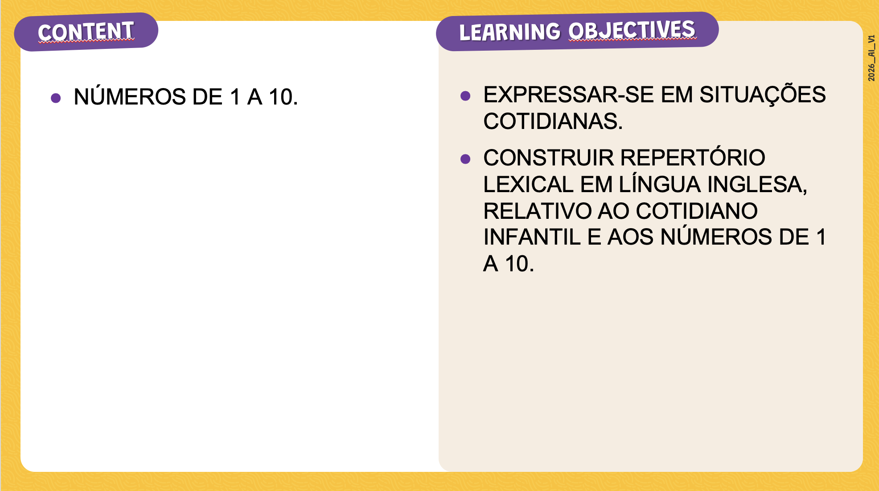
SLIDE 2
Habilidade: caro professor, neste slide, apresentamos o conteúdo e os objetivos desta aula. Seguem as habilidades:
(EF01LI01) Inferir, com apoio do professor e do contexto discursivo, o tema/assunto, as informações principais e/ou explícitas em textos orais.
(EF12LI02) Utilizar os conhecimentos da língua inglesa para expressar-se em situações cotidianas.
(EF15LI02) Construir repertório lexical em língua inglesa relativo ao cotidiano infantil.
(EF12LI03) Produzir registros, por meio de representações pictóricas, gráficas ou fotográficas, considerando o tema e o assunto, bem como o sistema numérico.

Slide 31
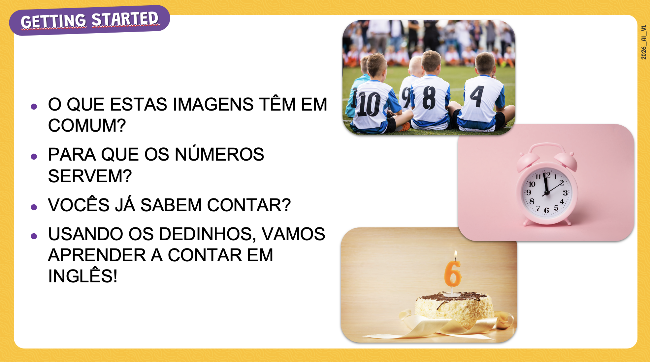

SLIDE 3
Dinâmica de condução: caro professor, utilize as questões norteadoras para explorar a imagem, bem como promover a ativação dos conhecimentos prévios dos estudantes sobre a temática da aula. Nesta etapa, é interessante perguntar se os estudantes já ouviram ou leram os números na Língua Inglesa. O objetivo disso é apenas levantar conhecimentos prévios acerca da exposição da turma ao conteúdo na Língua Inglesa.

Slide 32
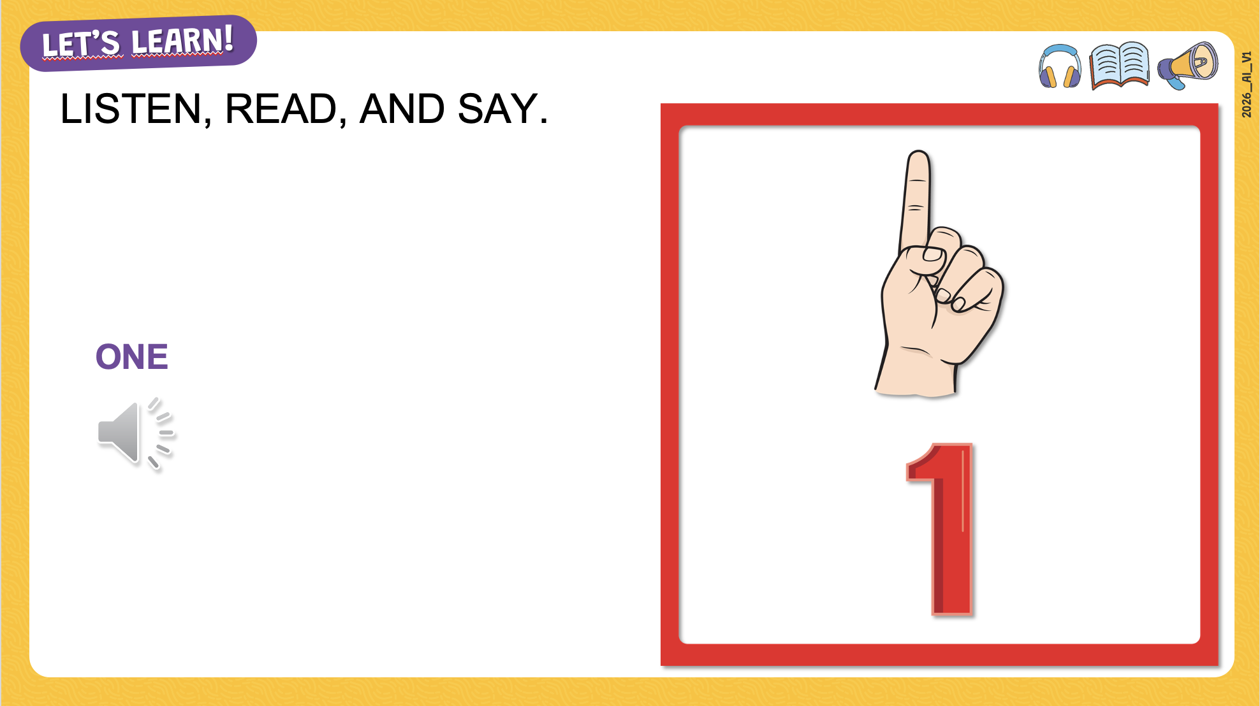
SLIDE 4
Dinâmica de condução: caro professor, apresente o vocabulário pertinente à temática da aula; nesse caso, o número “ONE” (um). Reproduza o áudio e peça para que os estudantes repitam em grupo, pequenos grupos e individualmente. Para agregar mais ludicidade, você pode solicitar que os estudantes façam a repetição em grupos organizados por categorias, tais como: os estudantes cujos nomes comecem com a letra A, os estudantes que estejam sentados em áreas específicas da sala, os que gostem de determinado alimento, entre outras possibilidades.

Slide 33
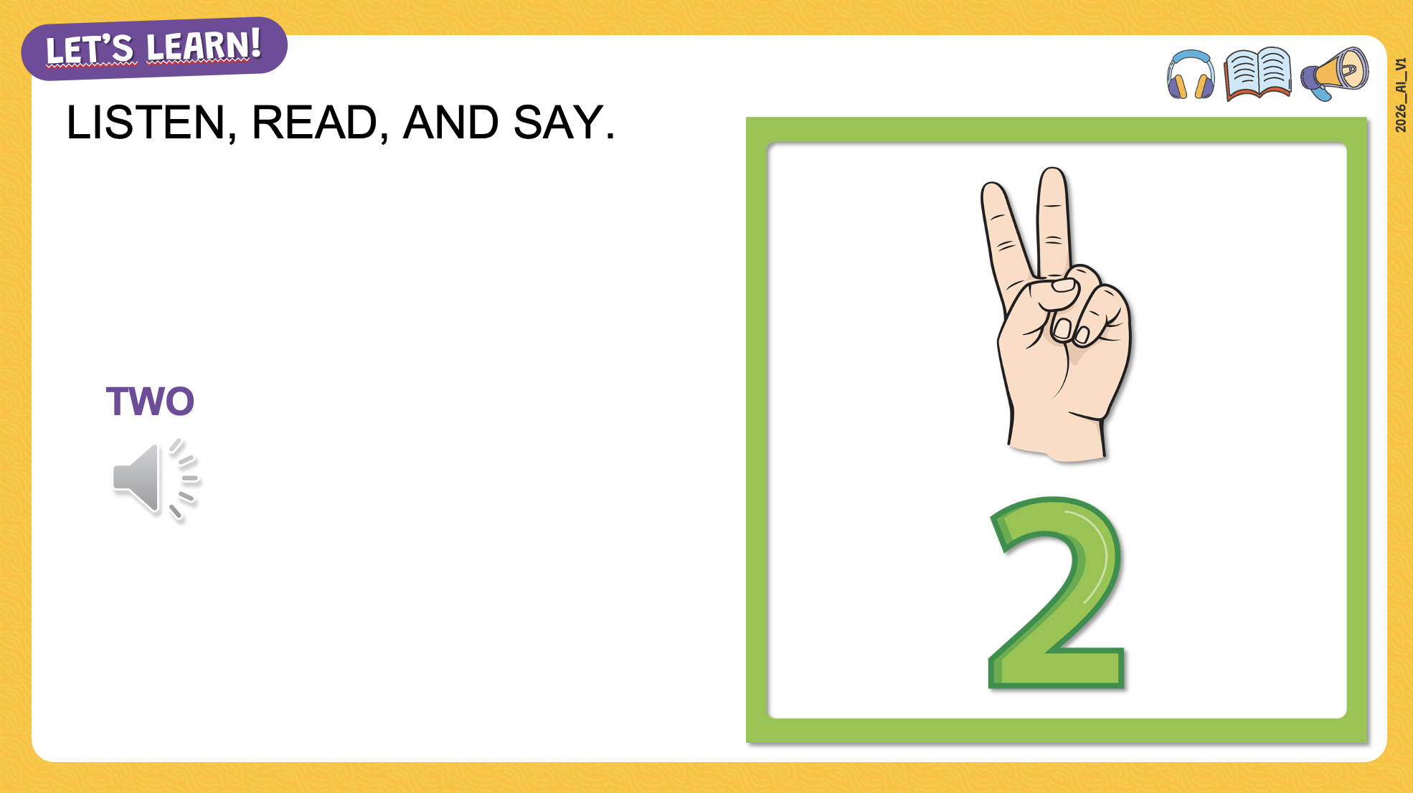
SLIDE 5
Dinâmica de condução: caro professor, apresente o vocabulário pertinente à temática da aula; nesse caso, o número “TWO” (dois). Reproduza o áudio e peça para que os estudantes repitam em grupo, pequenos grupos e individualmente. Para agregar mais ludicidade, você pode solicitar que os estudantes façam a repetição em grupos organizados por categorias, tais como: os estudantes cujos nomes comecem com a letra A, os estudantes que estejam sentados em áreas específicas da sala, os que gostem de determinado alimento, entre outras possibilidades.

Slide 34
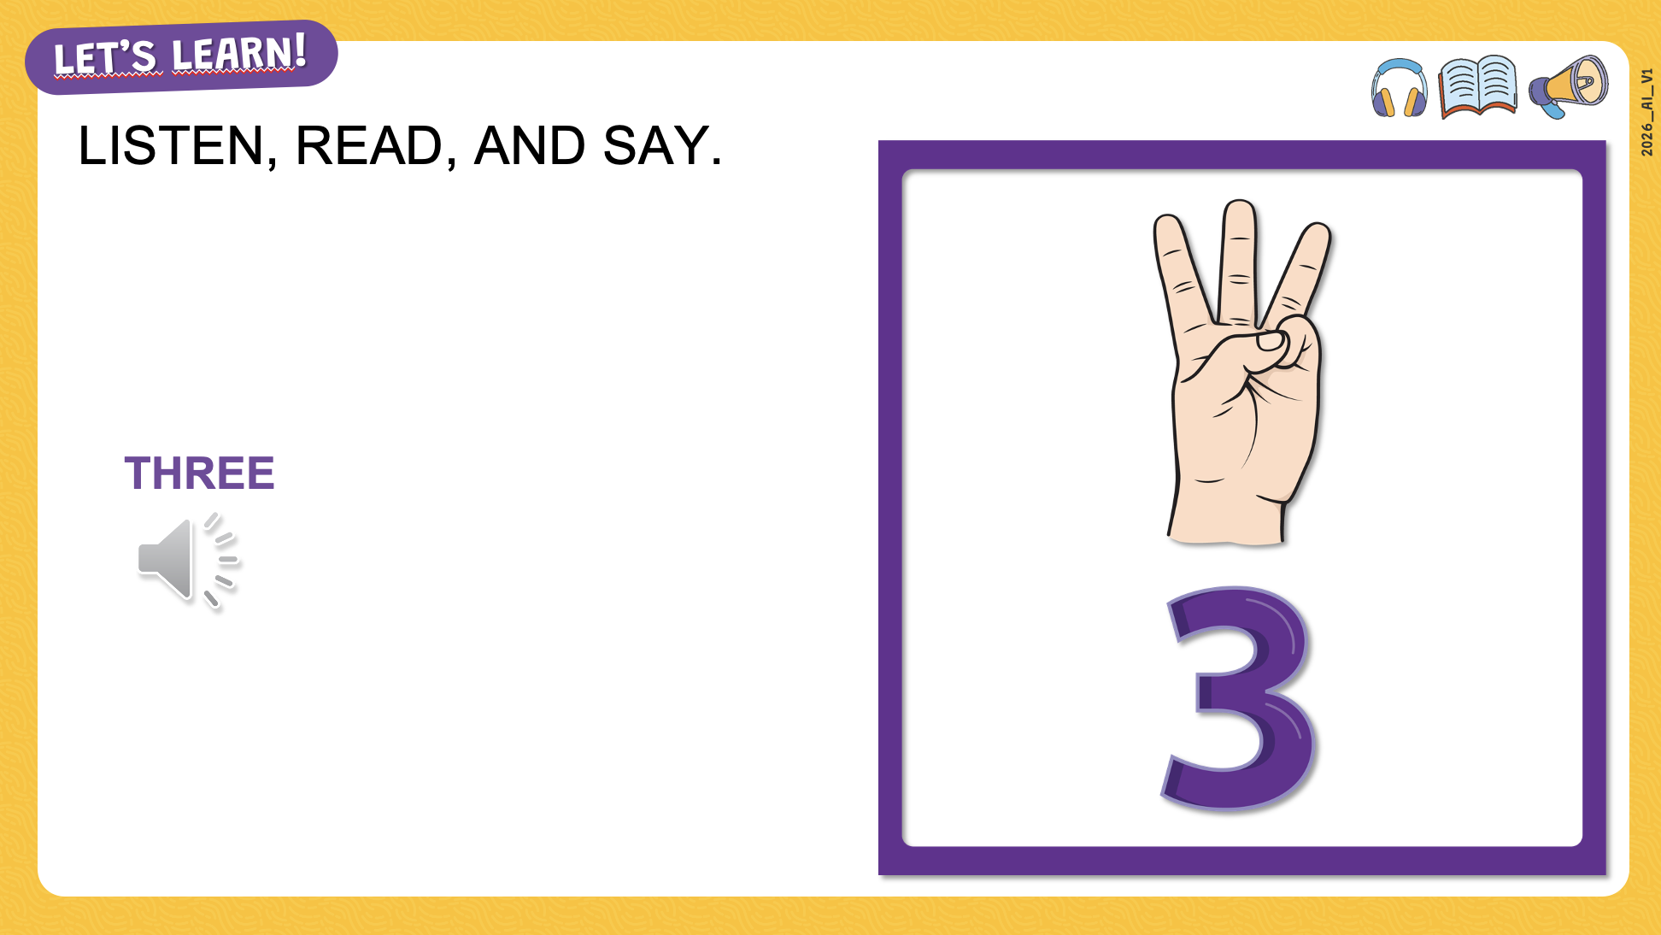
SLIDE 6
Dinâmica de condução: caro professor, apresente o vocabulário pertinente à temática da aula; nesse caso, o número “THREE” (três). Reproduza o áudio e peça para que os estudantes repitam em grupo, pequenos grupos e individualmente. Para agregar mais ludicidade, você pode solicitar que os estudantes façam a repetição em grupos organizados por categorias, tais como: os estudantes cujos nomes comecem com a letra A, os estudantes que estejam sentados em áreas específicas da sala, os que gostem de determinado alimento, entre outras possibilidades.

Slide 35
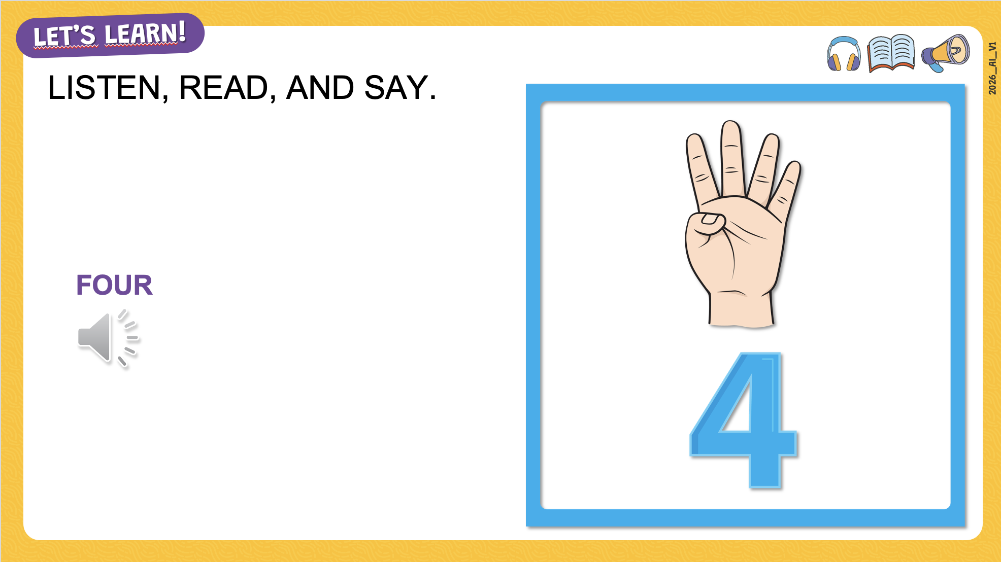
SLIDE 7
Dinâmica de condução: caro professor, apresente o vocabulário pertinente à temática da aula; nesse caso, o número “FOUR” (quatro). Reproduza o áudio e peça para que os estudantes repitam em grupo, pequenos grupos e individualmente. Para agregar mais ludicidade, você pode solicitar que os estudantes façam a repetição em grupos organizados por categorias, tais como: os estudantes cujos nomes comecem com a letra A, os estudantes que estejam sentados em áreas específicas da sala, os que gostem de determinado alimento, entre outras possibilidades.

Slide 36
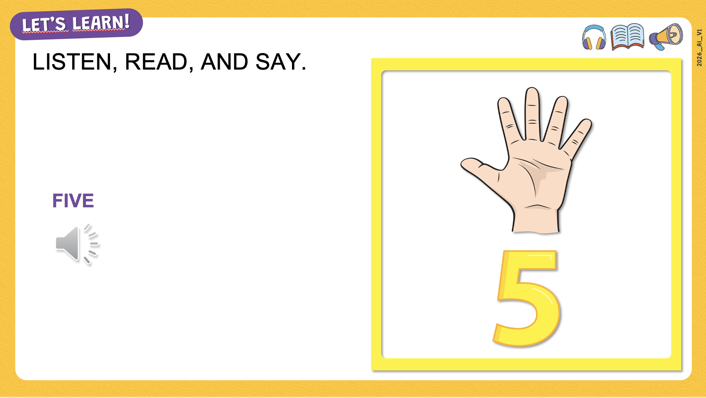
SLIDE 8​
Dinâmica de condução: caro professor, apresente o vocabulário pertinente à temática da aula; nesse caso, o número “FIVE” (cinco). Reproduza o áudio e peça para que os estudantes repitam em grupo, pequenos grupos e individualmente. Para agregar mais ludicidade, você pode solicitar que os estudantes façam a repetição em grupos organizados por categorias, tais como: os estudantes cujos nomes comecem com a letra A, os estudantes que estejam sentados em áreas específicas da sala, os que gostem de determinado alimento, entre outras possibilidades.

Slide 37
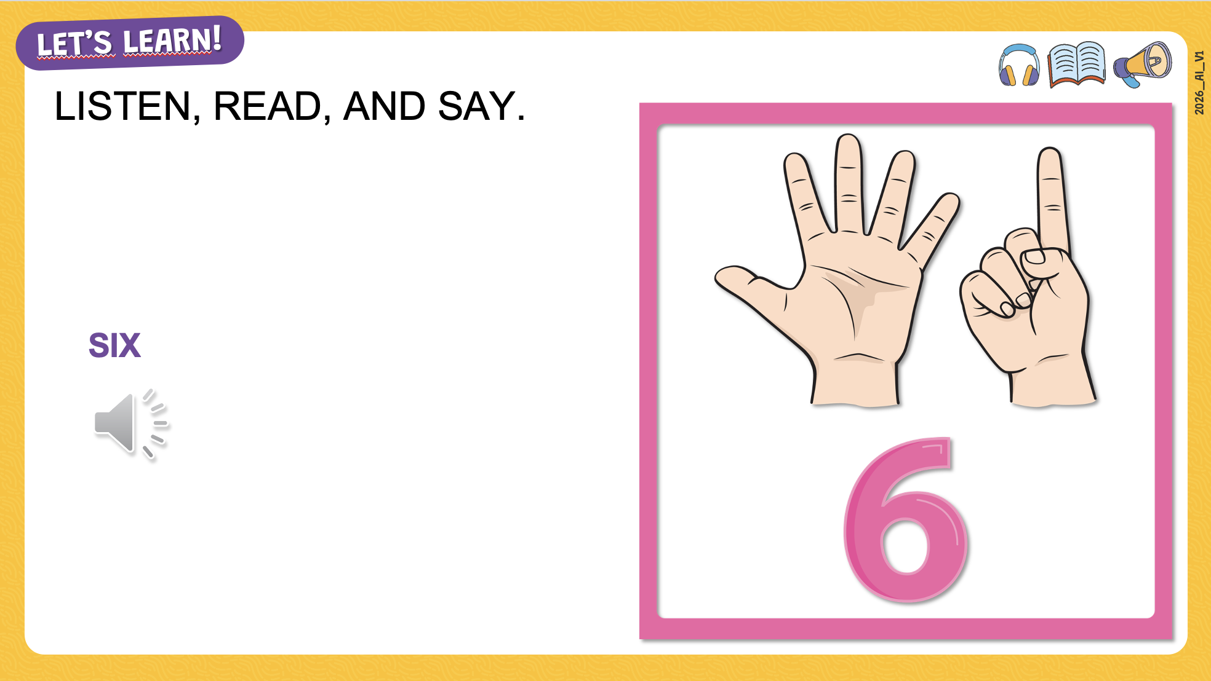
SLIDE 9
Dinâmica de condução: caro professor, apresente o vocabulário pertinente à temática da aula; nesse caso, o número “SIX” (seis). Reproduza o áudio e peça para que os estudantes repitam em grupo, pequenos grupos e individualmente. Para agregar mais ludicidade, você pode solicitar que os estudantes façam a repetição em grupos organizados por categorias, tais como: os estudantes cujos nomes comecem com a letra A, os estudantes que estejam sentados em áreas específicas da sala, os que gostem de determinado alimento, entre outras possibilidades.

Slide 38
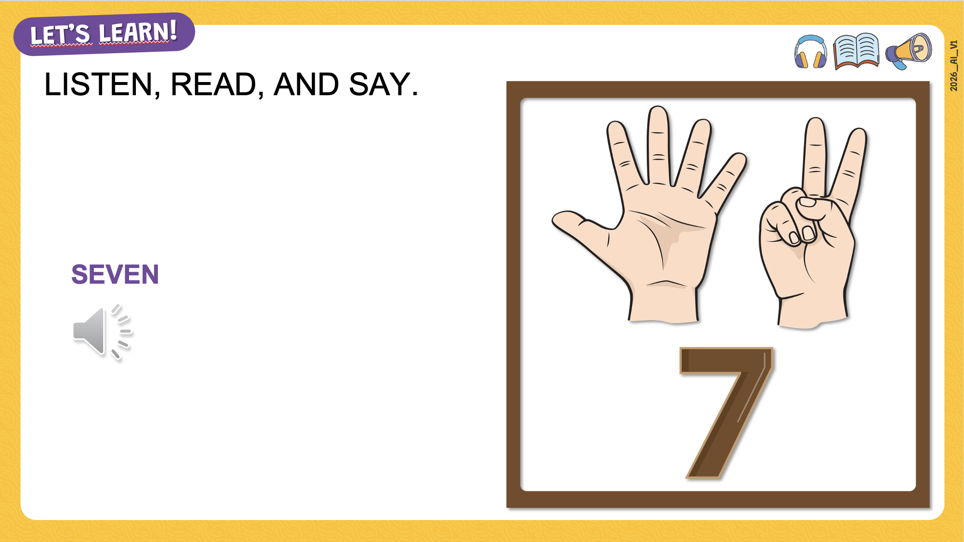
SLIDE 10
Dinâmica de condução: caro professor, apresente o vocabulário pertinente à temática da aula; nesse caso, o número “SEVEN” (sete). Reproduza o áudio e peça para que os estudantes repitam em grupo, pequenos grupos e individualmente. Para agregar mais ludicidade, você pode solicitar que os estudantes façam a repetição em grupos organizados por categorias, tais como: os estudantes cujos nomes comecem com a letra A, os estudantes que estejam sentados em áreas específicas da sala, os que gostem de determinado alimento, entre outras possibilidades.

Slide 39
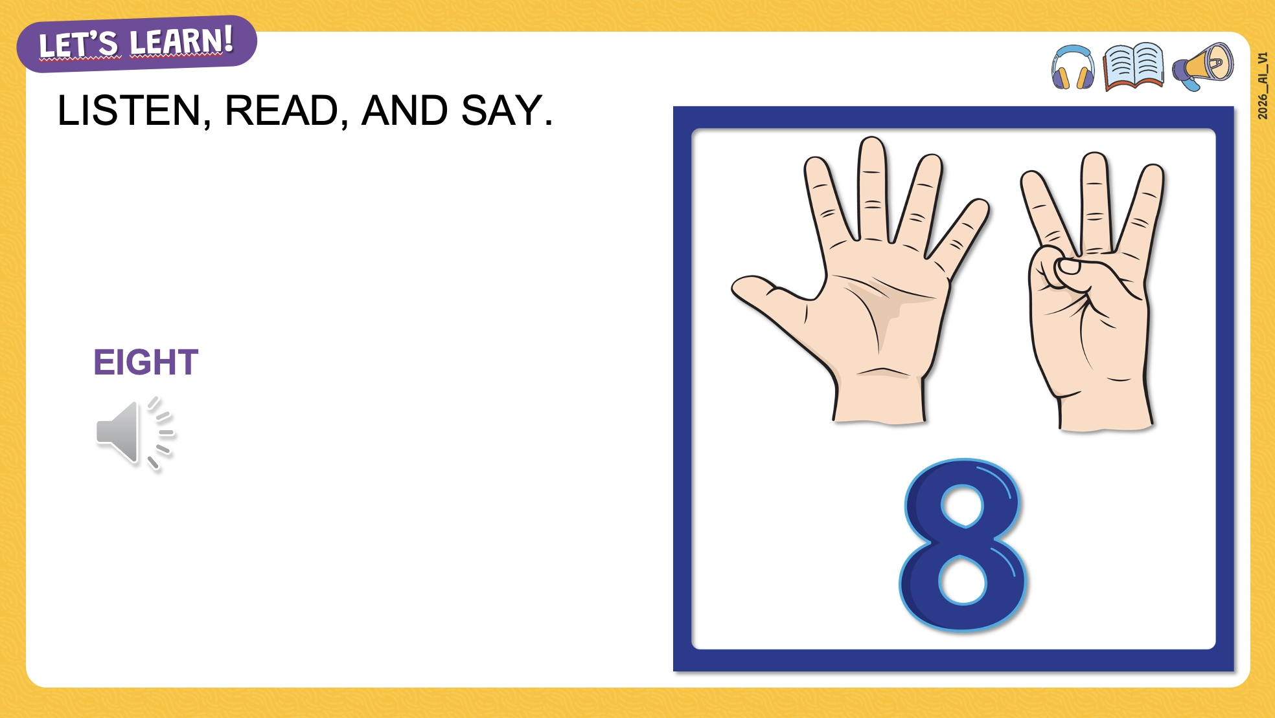
SLIDE 11
Dinâmica de condução: caro professor, apresente o vocabulário pertinente à temática da aula; nesse caso, o número “EIGHT” (oito). Reproduza o áudio e peça para que os estudantes repitam em grupo, pequenos grupos e individualmente. Para agregar mais ludicidade, você pode solicitar que os estudantes façam a repetição em grupos organizados por categorias, tais como: os estudantes cujos nomes comecem com a letra A, os estudantes que estejam sentados em áreas específicas da sala, os que gostem de determinado alimento, entre outras possibilidades.

Slide 40
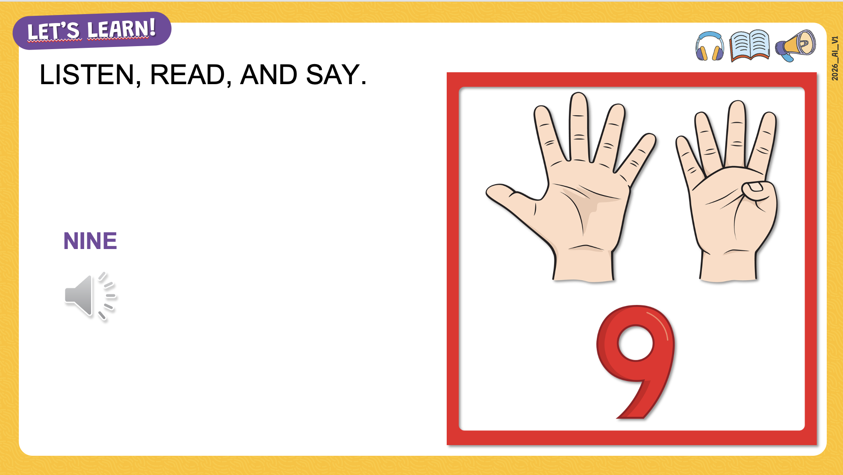
SLIDE 12
Dinâmica de condução: caro professor, apresente o vocabulário pertinente à temática da aula; nesse caso, o número “NINE” (nove). Reproduza o áudio e peça para que os estudantes repitam em grupo, pequenos grupos e individualmente. Para agregar mais ludicidade, você pode solicitar que os estudantes façam a repetição em grupos organizados por categorias, tais como: os estudantes cujos nomes comecem com a letra A, os estudantes que estejam sentados em áreas específicas da sala, os que gostem de determinado alimento, entre outras possibilidades.

Slide 41
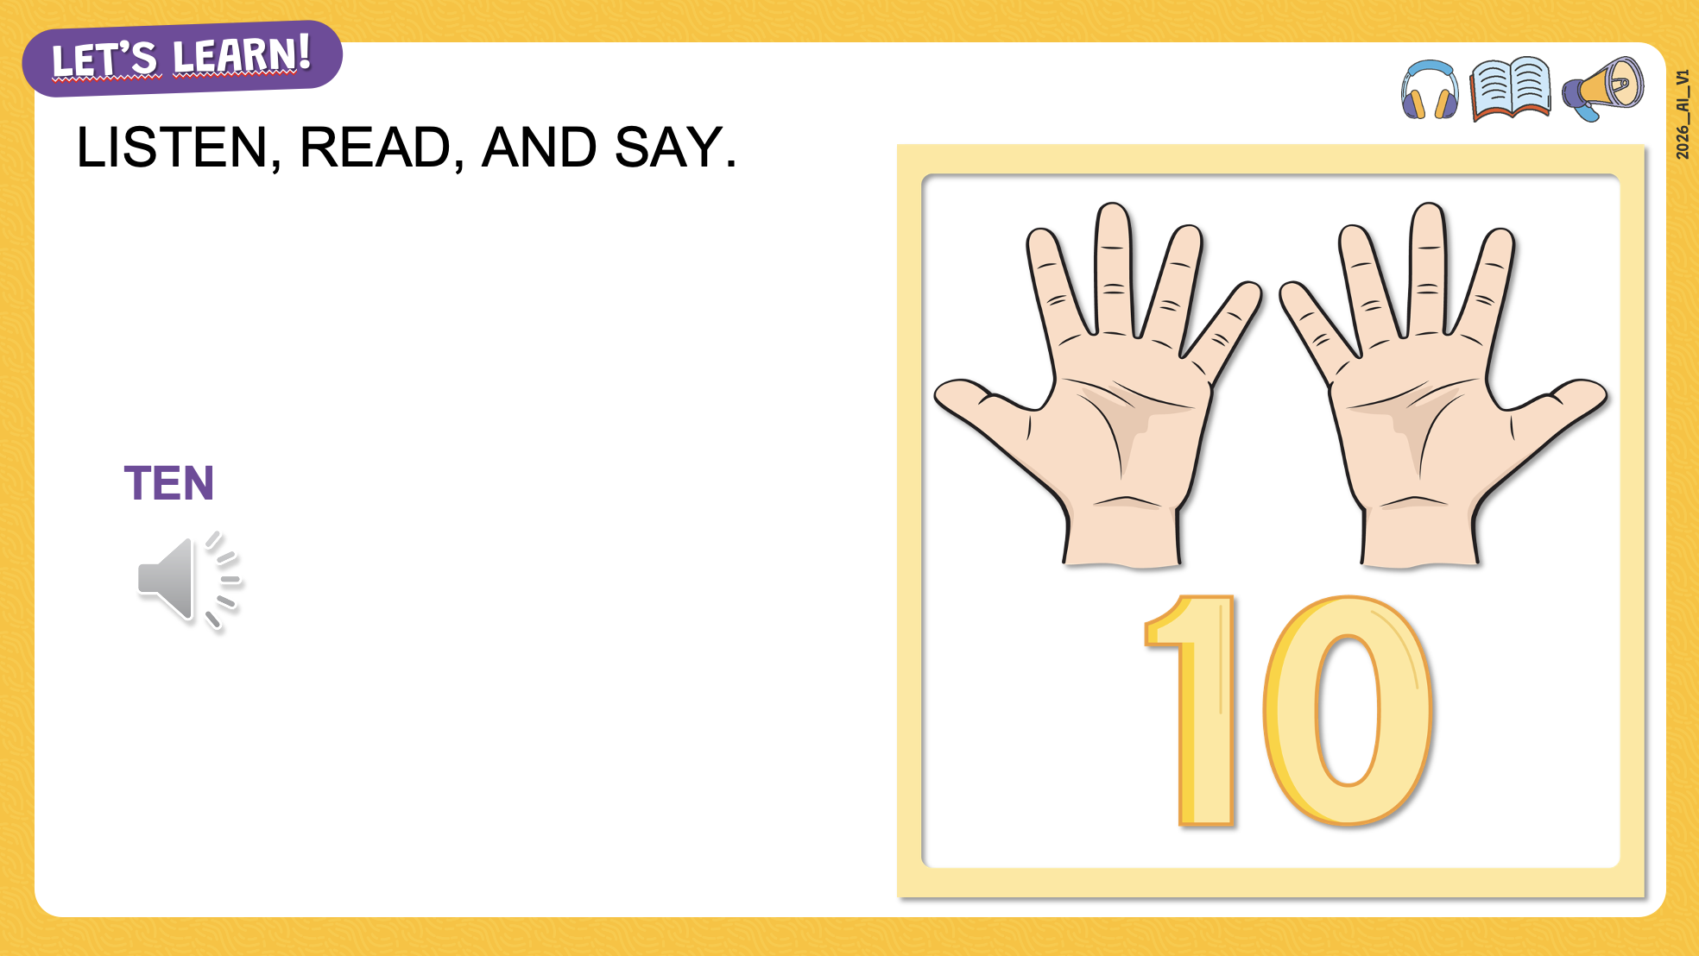
SLIDE 13
Dinâmica de condução: caro professor, apresente o vocabulário pertinente à temática da aula; nesse caso, o número “TEN” (dez). Reproduza o áudio e peça para que os estudantes repitam em grupo, pequenos grupos e individualmente. Para agregar mais ludicidade, você pode solicitar que os estudantes façam a repetição em grupos organizados por categorias, tais como: os estudantes cujos nomes comecem com a letra A, os estudantes que estejam sentados em áreas específicas da sala, os que gostem de determinado alimento, entre outras possibilidades.

Slide 42
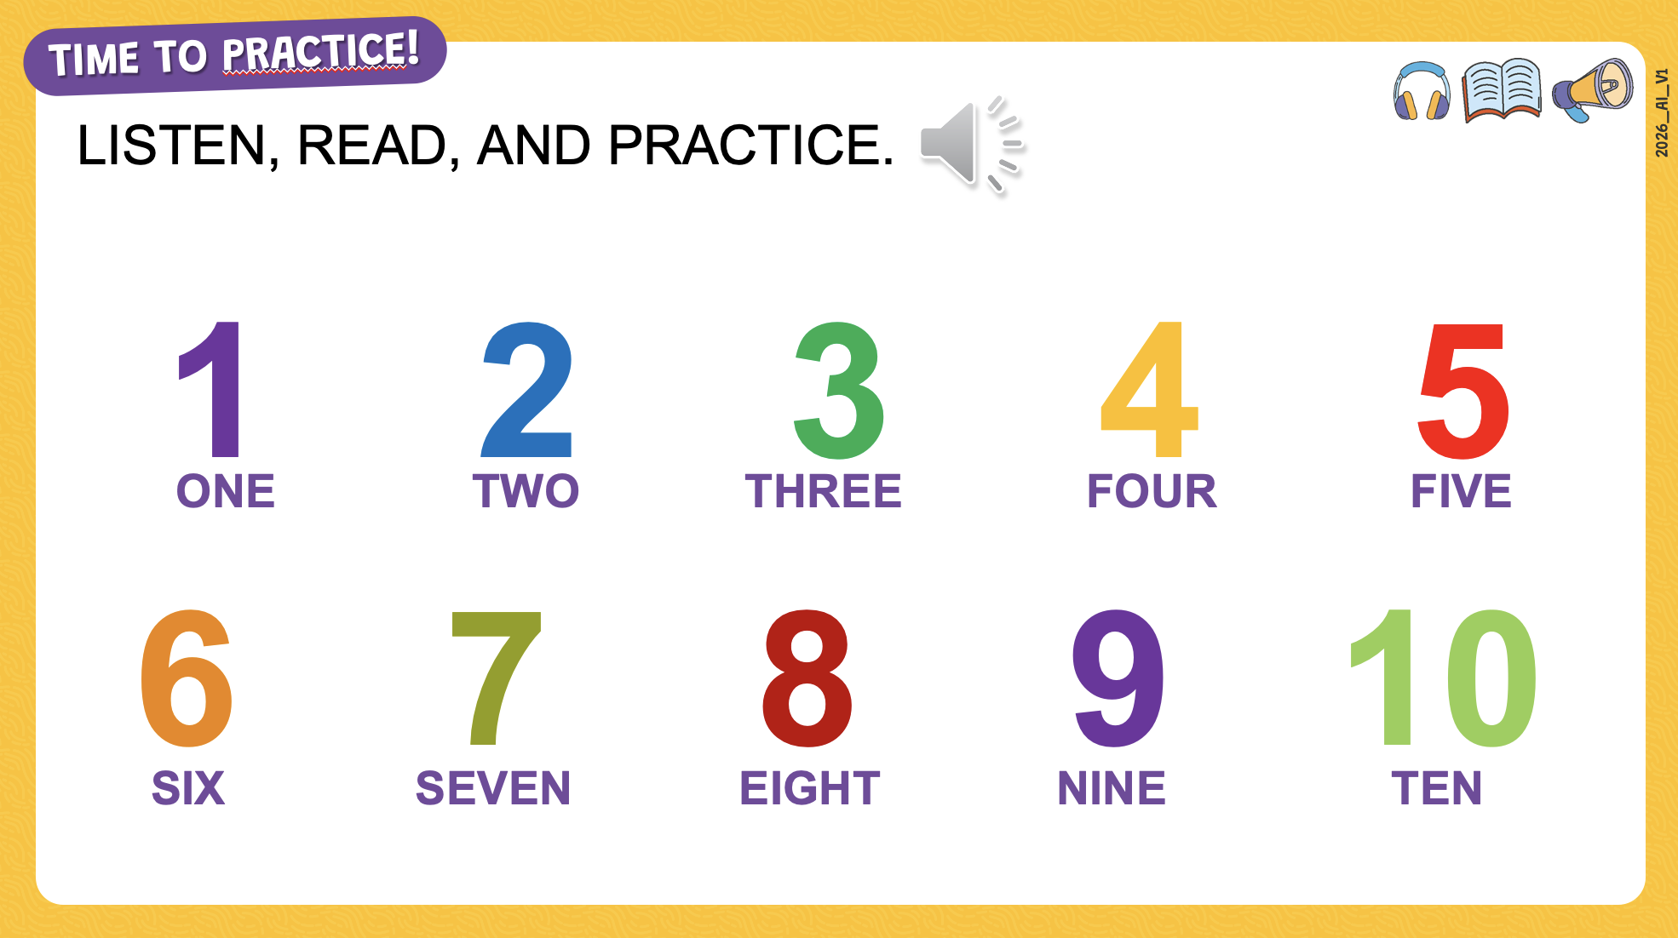
SLIDE 14
Dinâmica de condução: caro professor, explore as imagens. Todas as palavras apresentadas até o momento aparecem neste slide. Reproduza o áudio e peça aos estudantes que repitam em grupo, pequenos grupos e individualmente.
Prática extra: como variação, você pode escrever os números na lousa, ir apagando um a um e pedir para que os estudantes digam os números apagados.

Slide 43
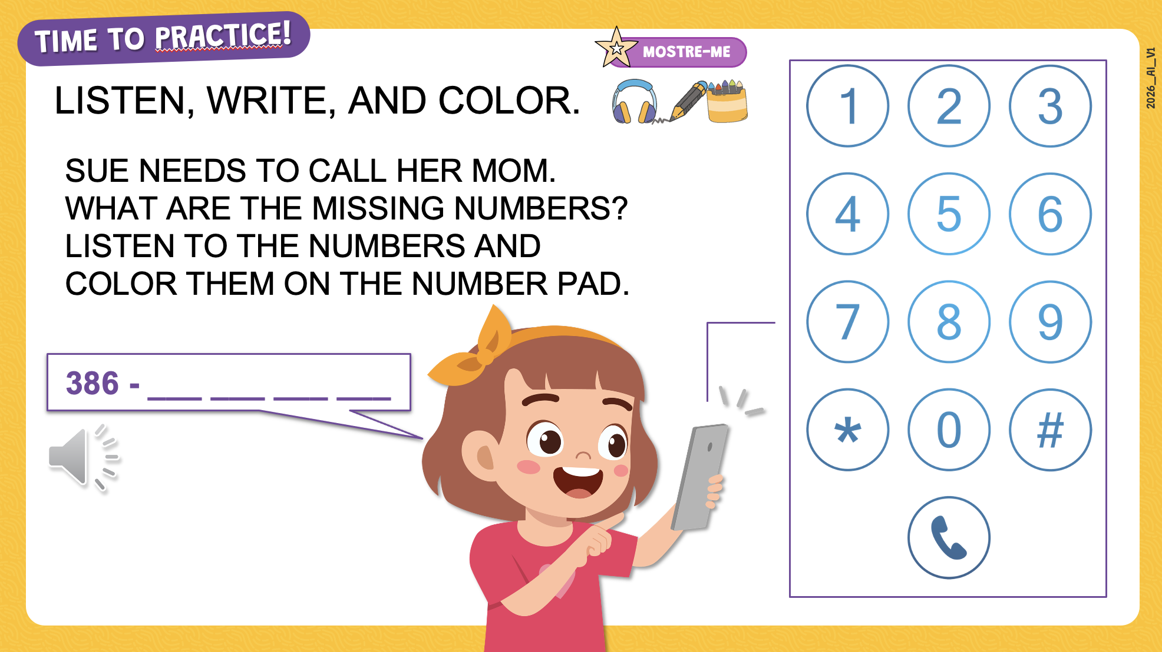
SLIDE 15
Dinâmica de condução: caro professor, explore as imagens. Pergunte aos estudantes o que eles acham que está acontecendo. Explique a atividade: “Sue precisa ligar para a mãe dela. Quais são os números faltantes? Escute os números e pinte-os no teclado numérico”. Reproduza o áudio e peça aos estudantes que marquem os números mencionados e, depois, pinte-os. Antes de corrigir, você pode pedir para que eles comparem suas respostas. Na correção, eles podem mostrar os dedos com os números correspondentes.
Segue o SCRIPT:
4, 2, 9, 7.

Slide 44
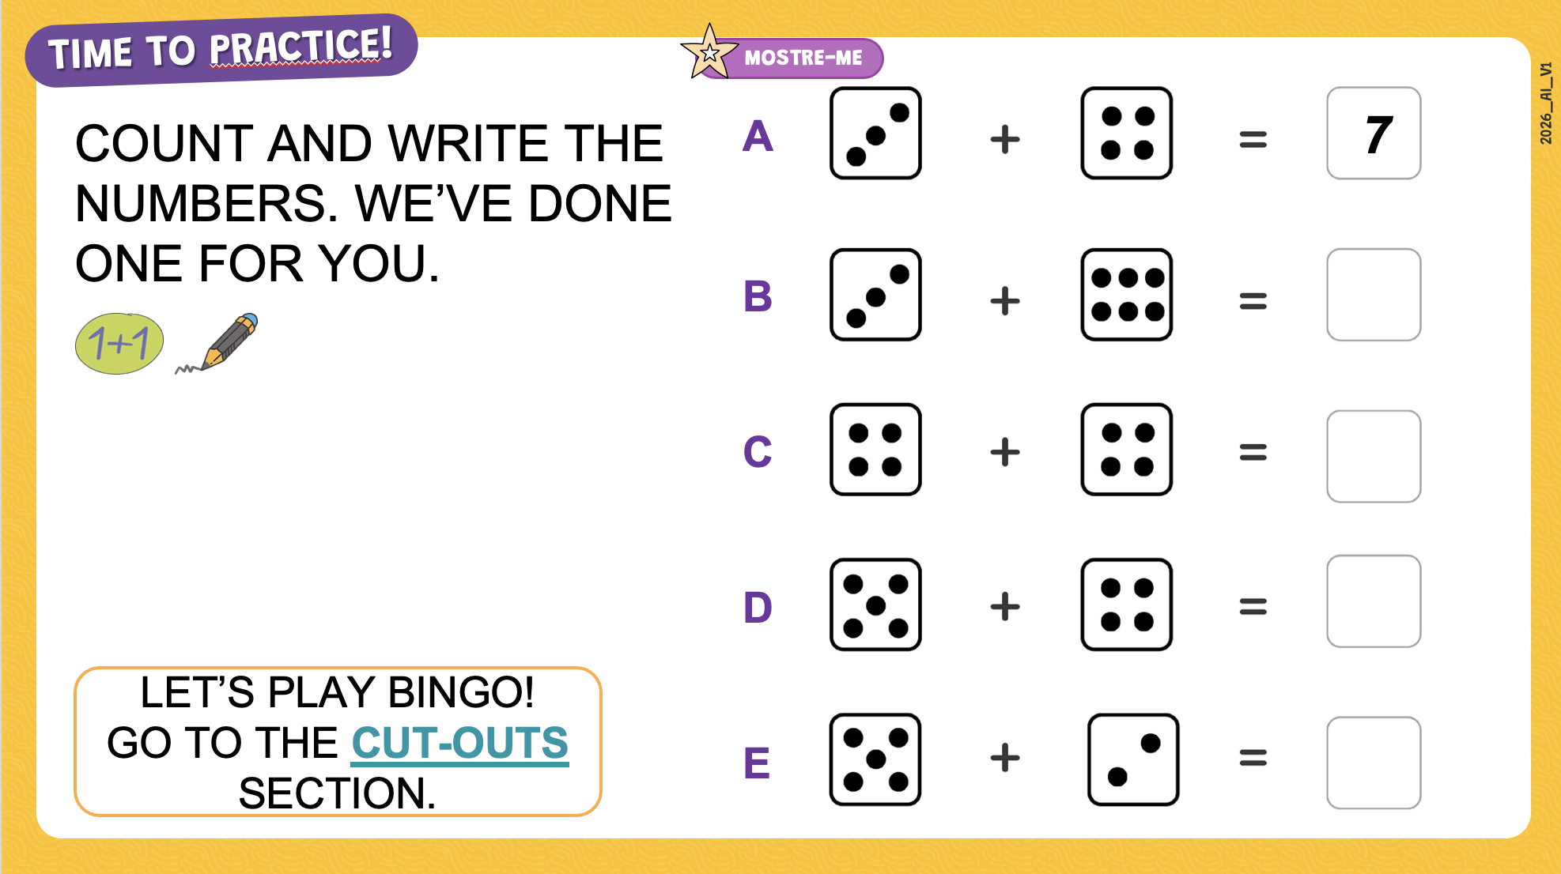



SLIDE 17
Dinâmica de condução: caro professor, explore a imagem. Explique a atividade: “Conte e escreva os números. Nós fizemos um para você”. Faça o exemplo com eles. Para ampliar vocabulário, você pode explicar como a sentença matemática é lida em inglês: three plus four equals seven (3 + 4 = 7). Peça aos estudantes que completem as outras expressões e comparem suas respostas com seus colegas. Na correção, você pode ler as sentenças e pedir para que eles mostrem os dedos com os números correspondentes. No slide de correção, há o arquivo de áudio para a conferência das respostas.
Após a correção, você pode brincar com os estudantes de BINGO. Prepare um saquinho com números de 1 a 10. Na seção de anexos, há uma tabela com quatro espaços. O estudante escreve quatro números de 1 a 10. Você tira os números do saquinho. O estudante que preencher a cartela grita BINGO. OBS.: Na mesma página do livro na seção CUT-OUTS (anexos) há outra tabela para que eles possam brincar entre eles em algum outro momento.
Expectativas de respostas: é esperado que os estudantes respondam: 7, 8, 9, 7.
Aprofundamento: caso considere adequado à turma, você pode apresentar o vídeo indicado abaixo:
NOODLE KIDZ. Basic Math Addition for Kids. Disponível em: https://www.youtube.com/watch?v=mjlsSYLLOSE. Acesso em: 25 jul. 2025.

Slide 45
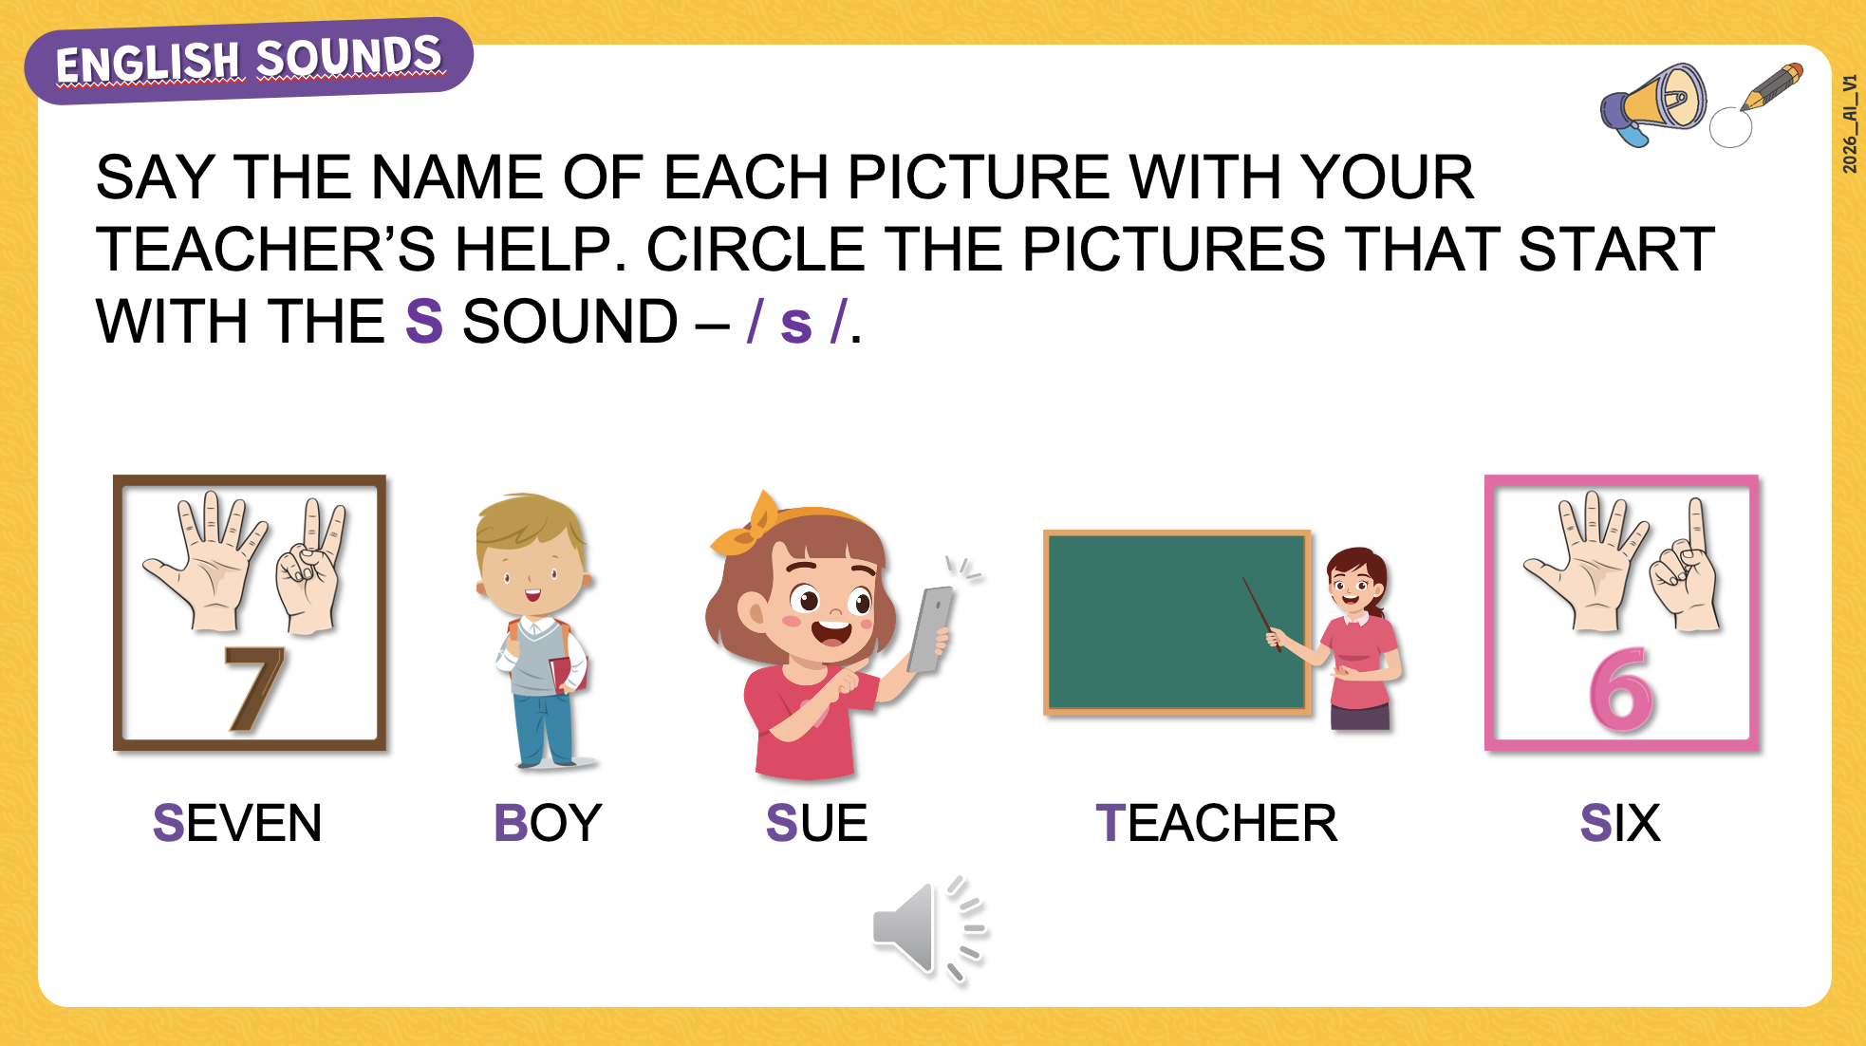
SLIDE 19
Dinâmica de condução: caro professor, explore as imagens. Explique a atividade: “Diga o nome de cada imagem com a ajuda de seu professor. Circule as imagens que começam com o som /s/”. Os estudantes comparam suas respostas com as dos colegas. Na sequência (próximo slide), toque o áudio para verificar a resposta.
Segue o SCRIPT:
SEVEN, SUE, SIX

Slide 46
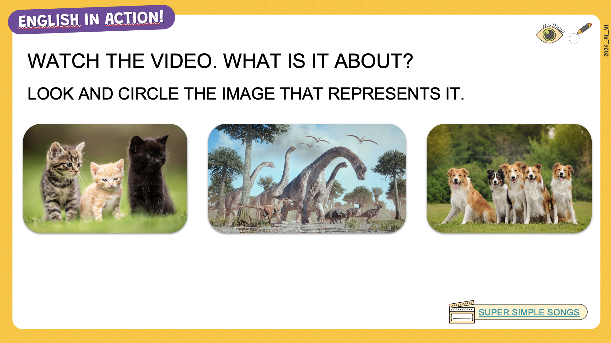
SLIDE 21
Dinâmica de condução: caro professor, explore as imagens. Explique a atividade: “Assista ao vídeo. Sobre o que ele é? Observe e circule a imagem que o representa”. Apresente o vídeo e peça aos estudantes que circulem a imagem correspondente ao vídeo. Eles podem comparar suas respostas antes da correção.

Slide 47
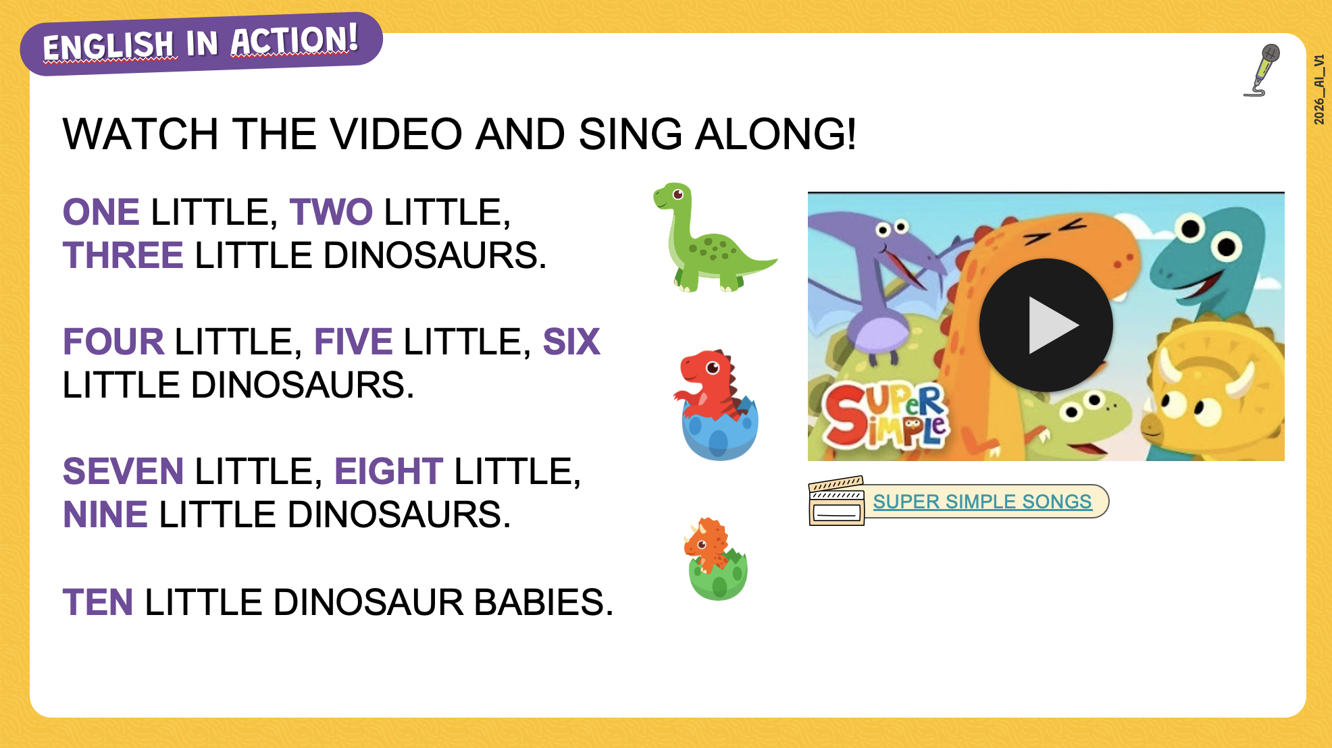
SLIDE 23
Dinâmica de condução: caro professor, explore as imagens. Apresente o vídeo e acompanhe a letra com os estudantes. Repita a canção e peça para que eles cantem.

Slide 48
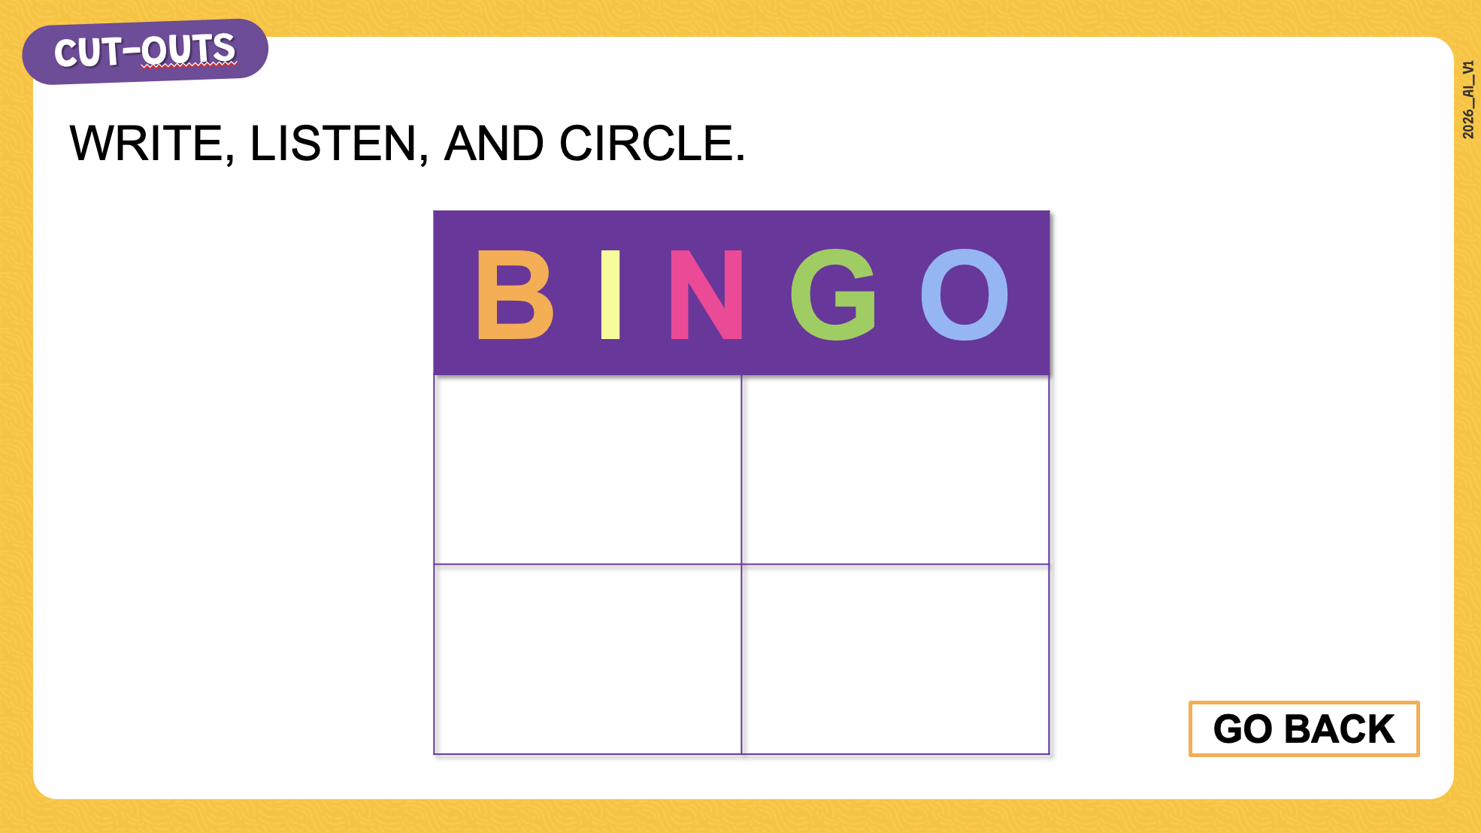
SLIDE 25
Dinâmica de condução: caro professor, explique a atividade: “Escreva, ouça e circule”. Siga os passos abaixo para brincar de BINGO com os estudantes.
1. Os estudantes escolhem quatro números entre 1 e 10 e escrevem na tabela.
2. O professor sorteia os números em inglês, enquanto os estudantes marcam os números contidos na sua tabela.
3. O vencedor é quem completar a tabela primeiro. Em caso de empate, o estudante que tirar a pedra maior é o vencedor.
Após a correção da atividade no slide 17, você pode brincar com os estudantes de BINGO. Prepare um saquinho com números de 1 a 10. Na seção de anexos, há uma tabela com quatro espaços. O estudante escreve quatro números de 1 a 10. Você tira os números do saquinho. O estudante que preencher a cartela grita BINGO. OBS.: Na mesma página do livro na seção CUT-OUTS (anexos) há outra tabela para que eles possam brincar entre eles em algum outro momento.

